Slide 1
基于BERT与LightGBM的两阶段对话情感预测
----刘宝印

Slide 2
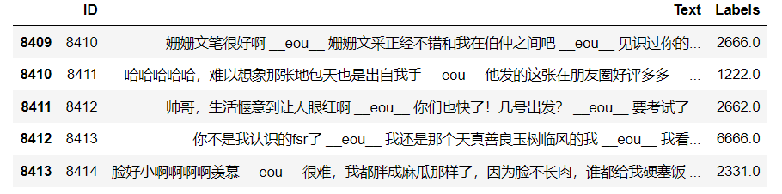
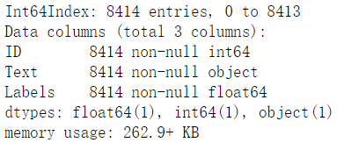
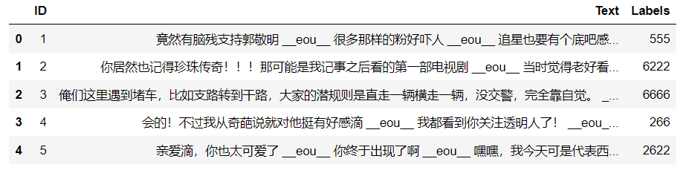
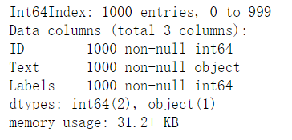
数据集速览
Train
Test
两个数据集均没有空值

Slide 3
基本思路
在本次数据集中情感分析问题不单单可以单纯作为NLP问题来考虑，在有上下文关系的一段对话中，前文的感情基调往往可以作为最后一句话情感的参考。使用Bert在情感分类问题上的Fine-tuning结果作为重要特征结合上文情感先验信息采用LightGBM（一种梯度增强的随机森林算法）作为最后的分类器，最终可以分两个阶段预测下文的情感类别。
Train
0.1
0.1
0.1
0.1
0.6
0.001
Train
ID：i
结果
BERT
文本I
（*****）
Predict
LightGBM
Label I
（23232）

Slide 4
基本思路---BERT Fine-tuning原理
BERT是一种预训练语言模型 ，即首先使用大量无监督语料进行语言模型预训练，再使用少量标注语料进行微调来完成具体任务。
BERT的一个预训练任务为Next Sentence Prediction(NSP) ，用于训练理解句子间关系的模型，即将下一句话的关联性视为正样本与负样本以此产生loss，所以BERT在训练过程中将每句话的开头加入[CLS]标志作为一个token，由于[CLS]本身不包含任何语义信息，认为最后一层的对应[CLS]向量可以作为整句话的语义表示。BERT的NSP任务使得BERT很容易扩展用于文本的分类任务，进而解决本次实验的情感分析问题。

Slide 5
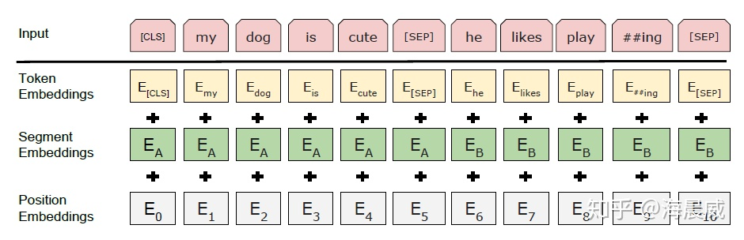
基本思路---BERT Fine-tuning原理
0.1
0.1
0.1
0.1
0.6
0.001
SoftMax
6类情感对应概率
NN

Slide 6
基本思路---Why LightGBM？
LigthGBM是微软提出的一种开源的基于GBDT的集成模型，它和XGBoost一样是对GBDT的高效实现，原理上它和GBDT及XGBoost类似，都采用损失函数的负梯度作为当前决策树的残差近似值，去拟合新的决策树。决策树生长方面，LightGBM采用leaf-wise生长策略，每次从当前所有叶子中找到分裂增益最大的一个叶子，然后分裂，如此循环。LightGBM拥有高效的训练效率以及准确的精度，支持直接使用category特征，所以本次实验选择LightGBM在保持轻量的同时达到不错的结果。
由于本次实验数据量较小，不需要过度关注训练速度，陈天奇等人提出的XGBoost也可以作为我们的预测器来使用，尤其是在XGBoost中对损失函数的负梯度利用泰勒展开获得了二阶导，对GBDT模型的精度有一定提升。

Slide 7
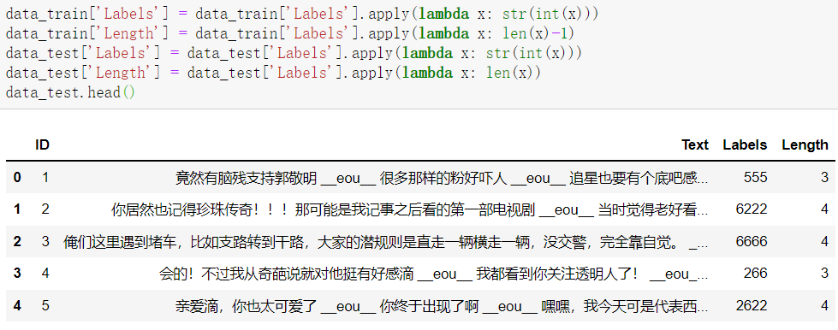
数据预处理---处理Labels
注意到Labels为float和int类型所以需要转换为string类型方便通过索引对应句子。
设train第i个条目有Ni个标签（string 长度为Ni），则有Ni句话与之对应。
设test第i个条目有Ni个标签，则有Ni+1个句子与之对应。

Slide 8
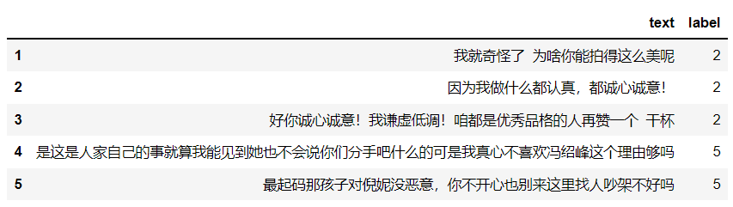
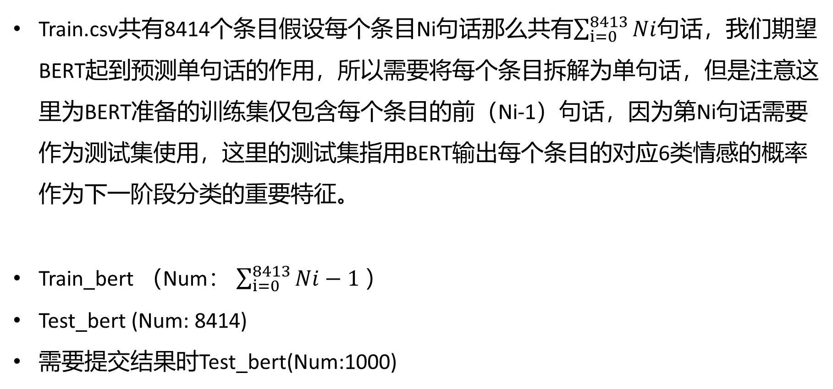
数据预处理---为BERT准备训练集与测试集
Train.csv共有8414个条目假设每个条目Ni句话那么共有$\sum_{i=0}^{8413}{Ni}$句话，我们期望BERT起到预测单句话的作用，所以需要将每个条目拆解为单句话，但是注意这里为BERT准备的训练集仅包含每个条目的前（Ni-1）句话，因为第Ni句话需要作为测试集使用，这里的测试集指用BERT输出每个条目的对应6类情感的概率作为下一阶段分类的重要特征。
Train_bert （Num： $\sum_{i=0}^{8413}{Ni}−1$）
Test_bert (Num: 8414)
需要提交结果时Test_bert(Num:1000)

Slide 9
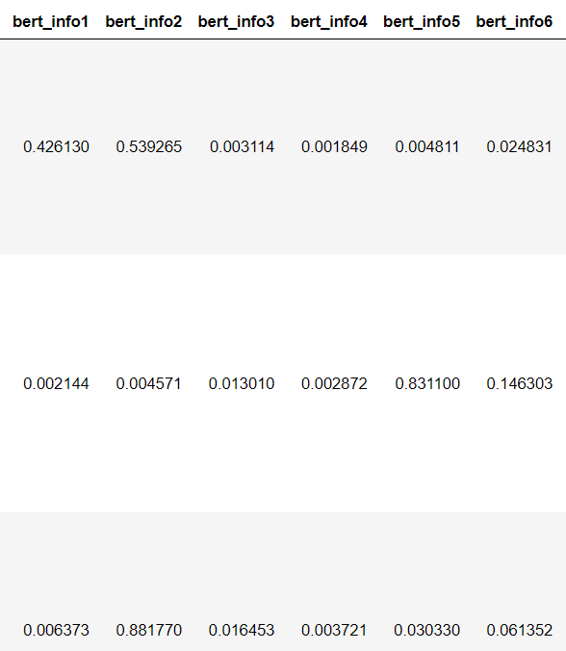
数据预处理---处理BERT输出的结果
在BERT完成训练后，使用对应的test集输出6类情感的概率，我们需要把这6类概率作为下一阶段的6个特征。

Slide 10
数据预处理---为LightGBM构造特征
我们需要LightGBM构造合理的纳入第一次BERT分类结果以及其它先验信息的一组特征。
由于每段话的长短不同，但都至少包含了（m=4）个句子，考虑到对话的特性，最后一句话往往与临近的几句话具有相关性，将m-1个距离最后一句话最近的情感类别作为m-1个特征。
除此之外，整段话的感情基调往往也会与最后一句话呈相关性，所以我们选择6类情感出现的比例作为6个特征。这里我有一个失误，应该用比例但是我用了出现的次数，这样对不同句子数量的对话不公平。

Slide 11
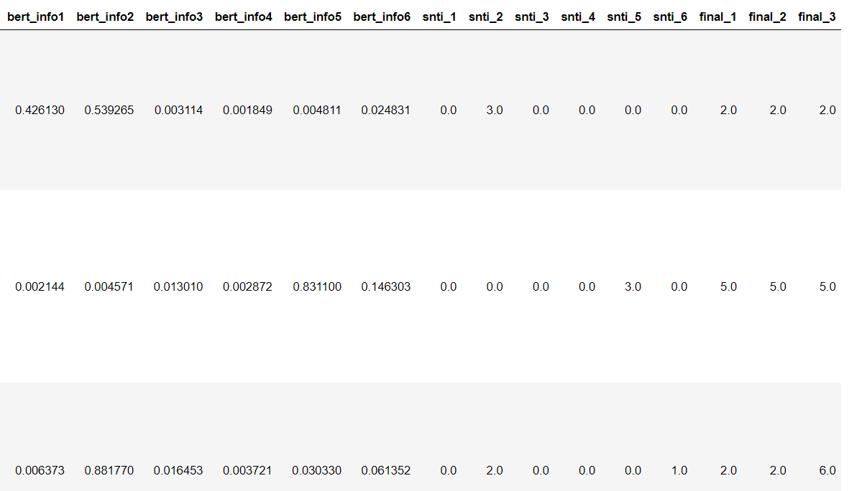
数据预处理---为LightGBM构造特征
之所以要把BERT的输出结果作为特征加入LightGBM是因为，阴阳怪气的与较为模糊的信息，BERT可能表现的非常“纠结”，那么为了辅助BERT的决策，我们选取Softmax 层输出的6个类别相应的概率，可以发现“纠结”的特性，把6个类别的概览作为特征送到LightGBM中做决策最终可以获得较大的提升。

Slide 12
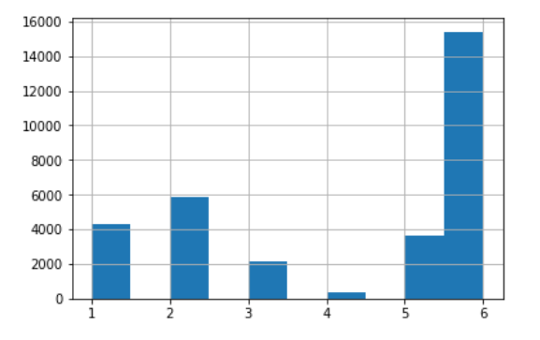
数据预处理---LightGBM的交叉验证
下面直方图为train.csv中每个句子的情感类别分布，可以发现，训练集的数据分布是非常不平衡的，第6类即不包含情感信息的这一类数据太多，且比较混乱。
举几个例子这几句话感觉标为没有情感比较不合适
在bert训练的过程中我随机下采样了20%的类别为6的数据，但是并没有得到明显的结果区别。此时需要交叉验证的帮助，将数据整体shuffle后非随机的将数据分为10份后进行10折交叉验证，可以明显发现，在某些折数中，recall表现非常差，判断这些区域发生了较大的数据不平衡，于是在交叉验证平均了结果后，模型的f1分数得到了明显的提升。这里可以采用bagging的思想，10折投票产生结果。

Slide 13
结果对比与思考和改进
方法 | F1-score
BERT+LightGBM | 0.750+
BERT-only | 0.68+
LightGBM（去掉BERT信息） | 0.45+
1、对话性质的特殊性有待考虑，我的处理是没有把问句和答句分开的，如果把这种问答的特性考虑进去也许会有提升。
2、对交叉验证这一部分没有具体分析每一折的分布与对结果的影响，这里可以考虑进一步的集成算法。
3、BERT有很多预训练模型，哈工大的Robert-wmm-ext理论上效果应该是要优于bert-wmm-ext,但是在我这里效果大打折扣，还没来得及分析原因。
4、对数据集的小小建议，我觉着第6类中有很多句子可以划分到其它类别中去。
5、对评测网站的小小建议，我觉着应该限制每日提交次数和划分AB榜，不然的话容易过拟合线上的数据（毕竟只有1000条）不利于检测泛化性能。

